Slide 1
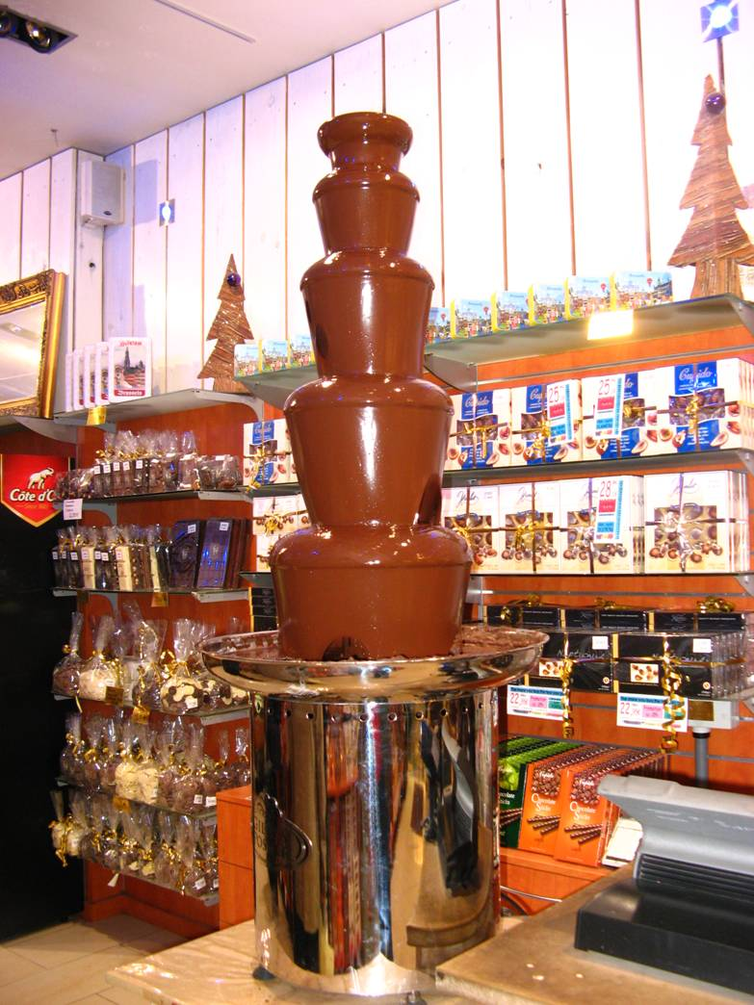
University Physics
Xi’an Jiaotong University
Chenwei Jiang
04 / 23/ 2023

Slide 2
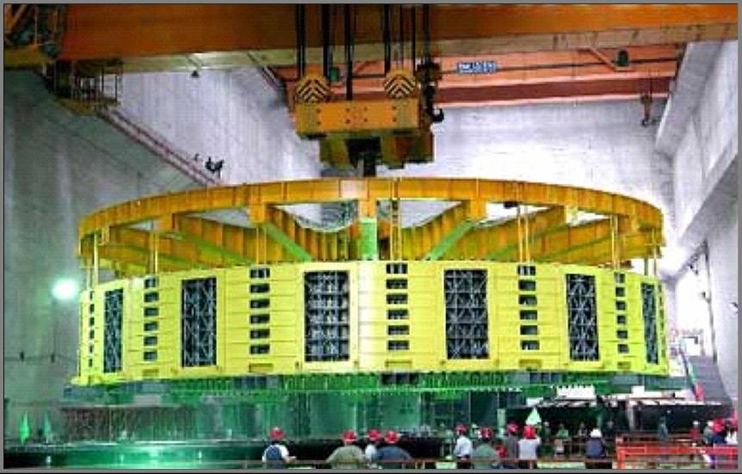
电磁学 —— 研究物质电磁运动、电磁相互作用规律及其应用
• 电磁作用是物质世界中最普遍的相互作用之一
宏观与微观
内容：
• 静电场
• 稳恒磁场
• 变化的电磁场
麦克斯韦电磁场理论
第8章 静电场
2003年4月22日，三峡工程左岸电厂2号机组定子顺利完成整体吊装。三峡水电站70万千瓦机组26台，总装机2240万千瓦，是当今世界最大的水电站。

Slide 3
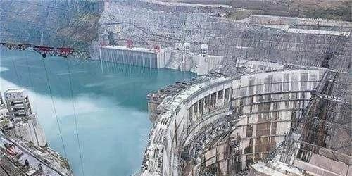
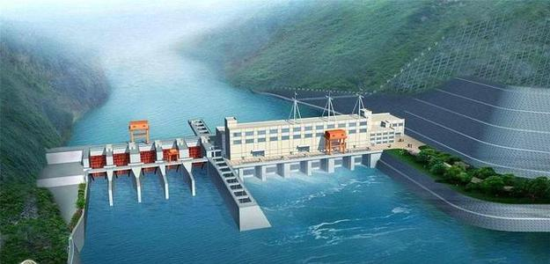
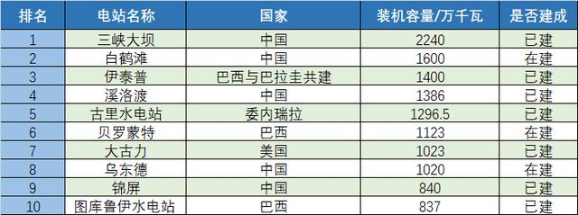
全世界最大的十座水电站（截至2022年底）

Slide 4
8-1 电荷 库仑定律
一、电荷
1. 正负性
自然界中只存在两类电荷：正电荷和负电荷。
2. 量子性
任何物体所带的电荷量都是 e 的整数倍：
1964年美国物理学家盖尔曼提出夸克模型，并预言夸克的电荷应为
至今未在实验上观测到自由夸克
或
3. 守恒性
在一个孤立系统中，系统所具有的正负电荷的代数和保持不变，这一规律称为电荷守恒定律。
4. 相对论不变性
电荷的电量与它的运动状态(速度和加速度)无关。

Slide 5
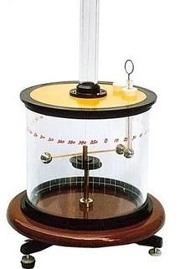
二、点电荷 库仑定律
1. 点电荷
一种理想模型
当带电体的大小、形状、电荷分布等因素对所讨论的问题，在要求的精度范围之内，其影响可以忽略时，就可把带电体视为一个带电的几何点。
2. 库仑定律
在真空中，两个静止的点电荷 q₁ 和 q₂ 之间的静电相互作用力( 静电力或库仑力) 与这两个点电荷所带电荷量的乘积成正比，与它们之间距离的平方成反比，作用力的方向沿着两个点电荷的连线，同号电荷相斥，异号电荷相吸。

Slide 6
电荷q₁ 对q₂ 的作用力F₂₁
电荷q₂对q₁的作用力F₁₂
实验测得比例系数 k 为
令 , 则
—— 真空中的介电常数
—— 真空中库仑定律

Slide 7
讨论
(1) 库仑定律是人类首次定量表达的电相互作用的规律；
(2) 库仑定律适用于真空中静止的点电荷；
(3) 两个静止的点电荷之间作用力满足牛顿第三定律；
(4)
氢原子中电子和质子的距离为 。
例：
求：
此两粒子间的静电力和万有引力。
解：
两粒子间的静电力大小为
两粒子间的万有引力为

Slide 8
三、电场力叠加原理
实验事实：
两个点电荷之间的作用力并不因其他点电荷的存在而有所改变。
•
空间存在有1个场源点电荷
•
空间存在有2个场源点电荷
q₃ 受的力：
•
空间存在有n个场源点电荷
r
Q
•
电荷连续分布的带电体

Slide 9
例：
如图所示，已知点电荷带电量为q₀，细杆均匀带电，电量为q，长度为L，点电荷与细杆近端相距a
求：
点电荷与带电直杆之间的静电力。
解：
设细杆的电荷线密度为λ
a
L
O
a
x
a+L
x
若L<< a , F =?

Slide 10
问题
O
L
2L
3L
x
（方法一）
a=L
L
（方法二）
O
a
x
a+L
x

Slide 11
两个点电荷间是如何产生相互作用的？——超距作用理论
超距作用是指分别处于空间两个超远距离区域的两个物体之间的非局域性的相互作用。超距作用是瞬时发生的，被视为一种绝对的现象，与空间时间无关。基于这个概念，可以解释为在相距很远处两个物体进行了相互作用，这时假设移动其中一个物体，将瞬时导致另外一个物体的状态变化。
超距作用理论对吗？
1905年，爱因斯坦的狭义相对论确立了崭新的时空观，并指出真空中的光速是一切物理作用传播速度的极限，在整个物理学中排除了瞬时超距作用的可能性。1916年，爱因斯坦建立了广义相对论，提出了引力波、引力辐射的概念。引力辐射也是以光速传播的。1979年，J.泰勒等人报道了他们对射电脉冲双星PSR1913+16四年多的监视性观测，很好地支持了引力波的存在理论。星际空间的引力场也为人们普遍接受。星体之间的超距引力作用也被放弃了。

Slide 12
§8.2 静电场 电场强度E
一. 静电场
电场
• 早期：电磁理论是超距作用理论
电磁波的发现使超距作用的观念在电磁学领域被物理学家们彻底抛弃。
• 后来: 法拉第提出场的概念。
电荷
电场
电荷
• 电场的特点:
(1)对位于其中的带电体有力的作用;
(2)带电体在电场中运动,电场力要作功。
二. 电场强度
场源电荷q
—— 产生电场的电荷
P
带电量足够小
检验电荷q₀
体积足够小（点电荷）

Slide 13
在电场中任一位置处：
P
=
=
P'
电场中某点的电场强度的大小等于单位电荷在该点受力的大小，其方向为正电荷在该点受力的方向。
定义：
讨论：
• 电场强度的单位在国际单位制中为
• 电场强度具有单值性
• 若已知
• 若电场中各点场强处处相同
—— 均匀电场
• 电场是一个矢量场 ( vector field )

Slide 14
三、电场强度叠加原理
•
对于点电荷产生的场
•
对于点电荷系：
点电荷系在某点P 产生的电场强度等于各点电荷单独在该
点产生的电场强度的矢量和。这称为电场强度叠加原理。
•
连续分布带电体:
P

Slide 15
• 三种常见的连续分布带电体电荷分布：
• 线电荷分布
• 面电荷分布
• 体电荷分布

Slide 16
求解电场强度的方法与思路：
λ: 电荷线密度
(1) 选取
σ: 电荷面密度
ρ: 电荷体密度
确定
(2) 建立恰当的坐标系，将 投影，写出
(3) 统一变量，计算积分

Slide 17
例1：电偶极子（带电等量异号且相距很近的一对点电荷所构成的体系）的场强
解：
电偶极子 ( dipole )
思考：左侧与内部的场强方向？
P
点
的
合
场
强
• 方向沿 x 正方向
• 定义：
电偶极矩
若 x >> l

Slide 18
• 中垂线上一点的场强
可求解和画出空间任意点处的场强
点电荷场强
• 讨论：
比较
• 若 x >> l ,

Slide 19
例2：
长为L的均匀带电直杆，电荷线密度为λ
求：
它在空间一点P 产生的电场强度。(P点到杆的垂直距离
为a。)
y
解：
P
积分需要统一变量
r
a
θ₁
θ
θ₂
dq
O
x
由图上的几何关系

Slide 20
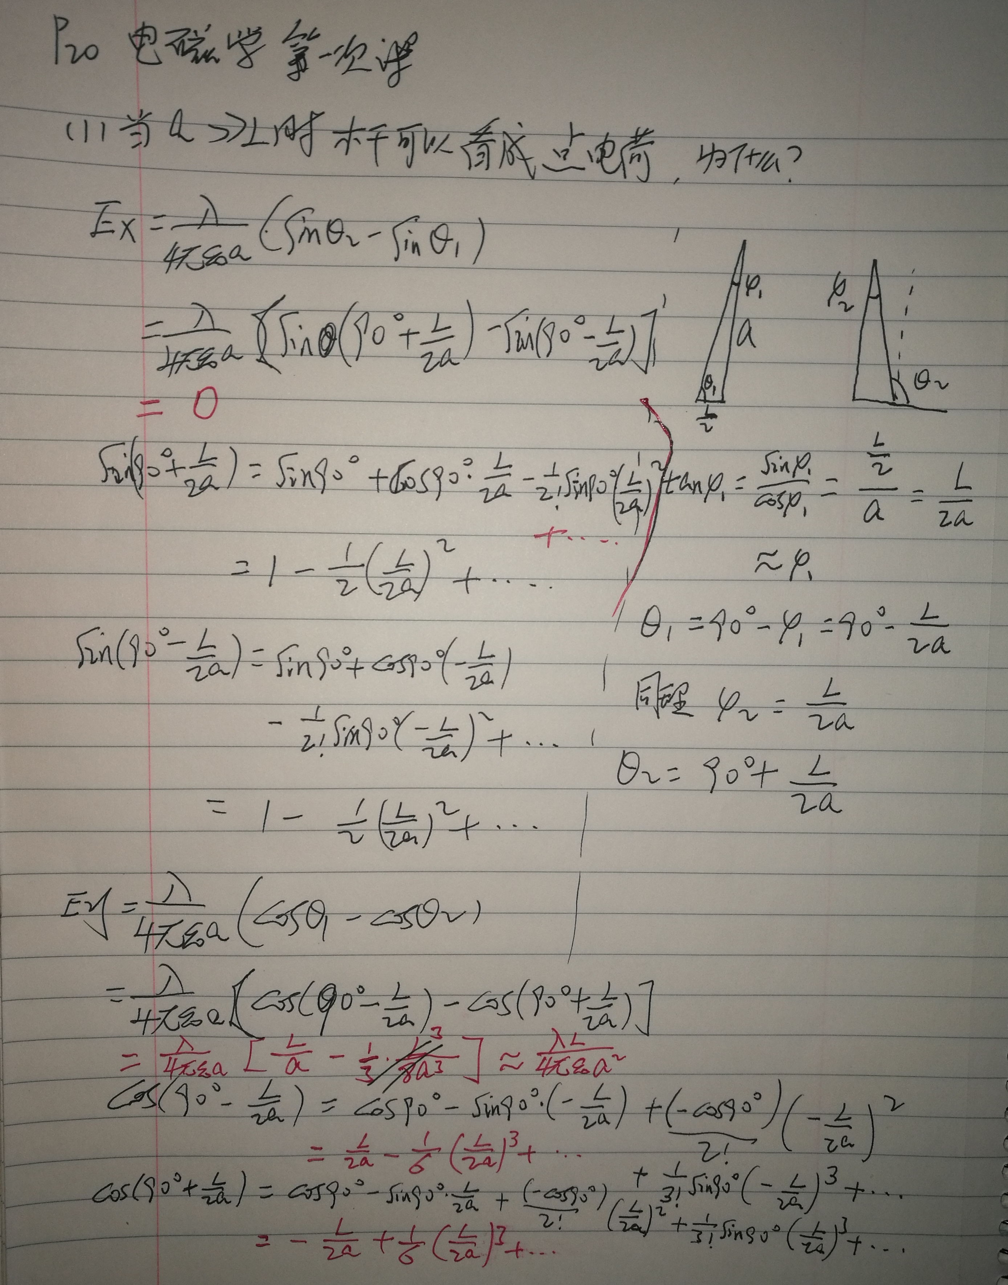
y
讨论：
(1) a >> L
杆可以看成点电荷（计算过程见附图）
P
r
a
θ₁
θ
θ₂
(2) 无限长带电直线
dq
O
x

Slide 21
例3：
半径为R 的均匀带电细圆环，带电量为q
x
求：
圆环轴线上任一点P 处的电场强度
P
解：
r
θ
由于圆环上电荷分布关于x 轴对称
R
O
电量积分与r,θ无关
dq

Slide 22
讨论：
(1) 当 x = 0（即P点在圆环中心处）时，
(2) 当 x>>R 时
在轴线上何处电场强度最大？
可以把带电圆环视为一个点电荷
例4：
x
面密度为σ的圆板在轴线上任一点的电场强度
解：
P
圆环轴线上的电场强度
r
O
R

Slide 23
积分表
讨论：
(1) 当 x = 0（即P点在圆环中心处）时，
O点有电荷，间断点
(2) 当 x>>R 时
可以把带电圆板视为一个点电荷

Slide 24
(3) 若
有限盘面对 P 点可视为是无限大平面
σ
电场强度垂直带电平面
+
+
+
+
+
+
+
+

Slide 25
(4) 引入两个无限大带电板，
电荷密度分别为
• 在两板外侧
• 在两板内侧
小结：
1. 用电场强度的定义，根据叠加原理求电场强度的方法和步骤：
（1）根据已知的电荷分布，取适当的电荷元
（2）根据点电荷的场强，写出电荷元 产生的场强
（3）选适当的坐标系，求 的各分量，积分求出
（4）最后求出 。求解过程中要重视统一变量和对称性分析。

Slide 26
积分表
2. 由电场强度求力
普遍适用
用于点电荷
例5：
已知圆环带电量为q ，杆的电荷线密度为λ ，长为L
求：
圆环对杆的作用力
R
解：
圆环轴线上的电场强度
q
L
O
x
也可先求圆环受杆的作用力

Slide 27
求电偶极子在均匀电场中受到的力偶矩。
例6
解
和 大小相等，方向相反，矢量和为0，但作用线不在同一直线上，这样的两个力称为力偶。电偶极子绕质心转动。
相对于O点的力矩
O
讨论
(1)
力偶矩最大
(2)
力偶矩为零
(电偶极子处于稳定平衡)
(3)
力偶矩为零
(电偶极子处于非稳定平衡)

Slide 28
3. 一些特殊的计算方法
★ 应用已有的结果直接叠加
无限大平板
圆盘
圆环
•
点电荷
球面
球体

Slide 29
柱面
柱体
直导线
•
点电荷
大平板

Slide 30
★ 补偿法
x
P
O

